Slide 1

智慧科技跨領域應用創意競賽 智慧工廠機台監控
組別：A-15
指導老師：楊雯惠老師
組員：修平科大-電機系 吳俊毅
修平科大-人資系 王芷茜
宜寧高中-電機科 楊品淳
宜寧高中-電機科 紀哲翔
宜寧高中-電機科 洪瑋駿

Slide 2

前言
現今已邁入了工業4.0的行業中，所謂工業4.0是指製造技術自動化和數據交換趨勢的名稱，其包括網路物理系統，物聯網，雲端計算以其認知計算，也被稱為第四次工業革命，其中促進了智慧工廠這一概念，在智慧工廠中，所有的設備皆用互聯網連接，可以互相通信以及與端監控。
而以台灣來說，台灣大多都是中小型企業，儘管又辦法讓工廠進行自動化生產，卻無法有效的收集其資料以及保存，這個時候智慧機上盒就可以給予這些中小企業非常大的幫助。

Slide 3
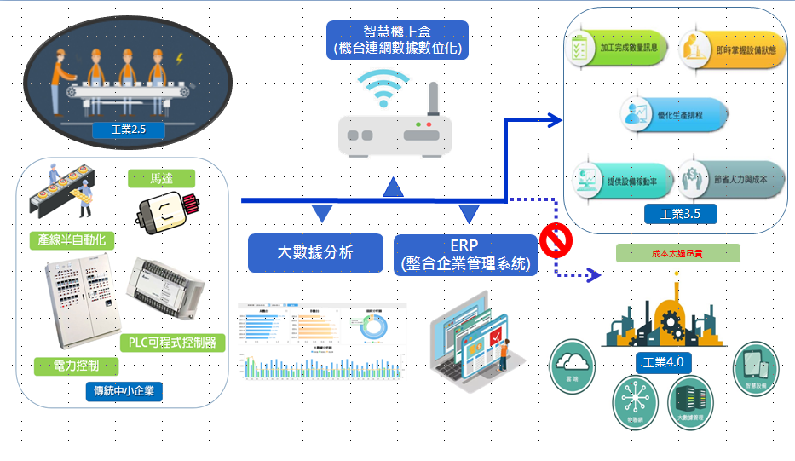
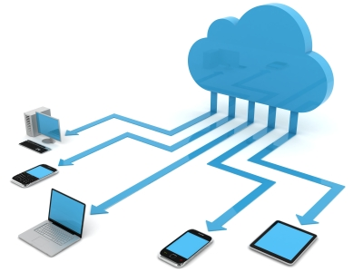
智慧機上盒運用
現今台灣的企業還是以中小企業為主，如果運用到智慧型要考量軟硬體設備與資通信系統整合，所以本作品智慧機上盒於體積的優勢，在各個機台上外掛感測器，可依照需求有所改變，即可直接從感測器擷取資料，無論何時何地都可透過專用軟體介面，掌握產線機台稼動率與能源耗損等運作情況，將即時資料傳送至雲端平台，讓外部電腦或手可以即時連接，監控此一系統。

Slide 4
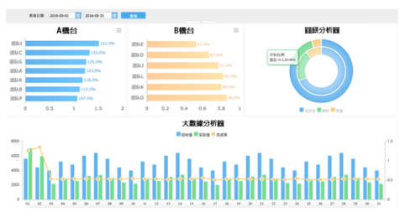



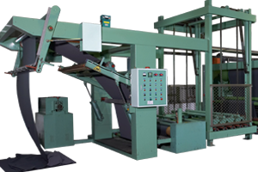
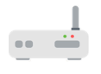
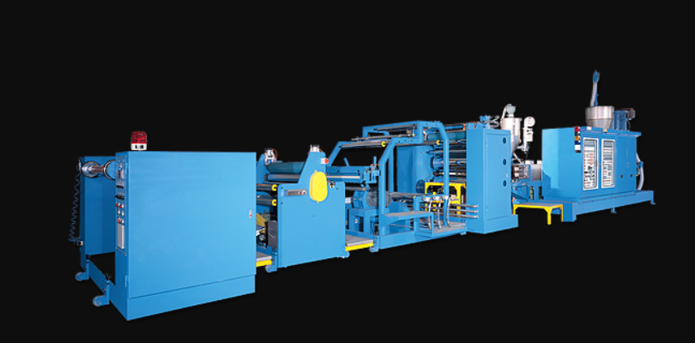
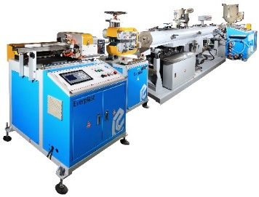
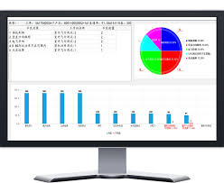
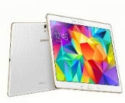
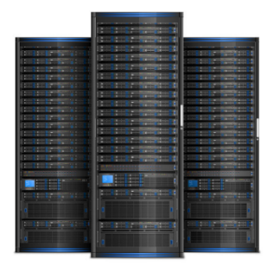
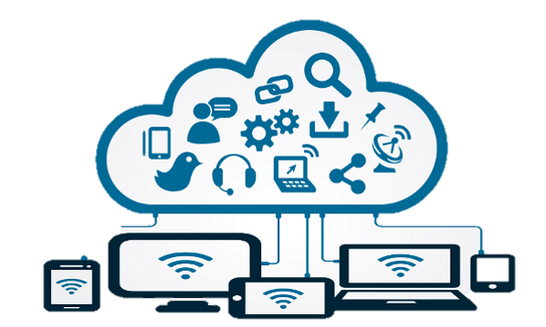
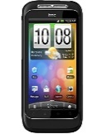
作品系統架構圖
LoRa 無線網路
工廠管理系統
系統主控台
企業管理系統
工廠外出人員、行銷業務
MQTT
機電控制機台A
智慧機上盒
機電控制機台B
機電控制機台C
實際工廠示意圖
公司伺服主機
(公有雲或私有雲)
生產可視化
(生產看板、行動裝置)

Slide 5
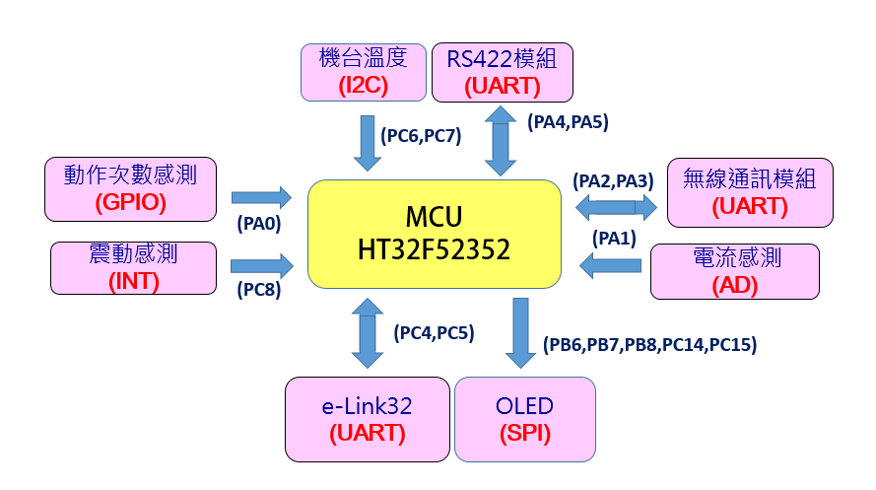
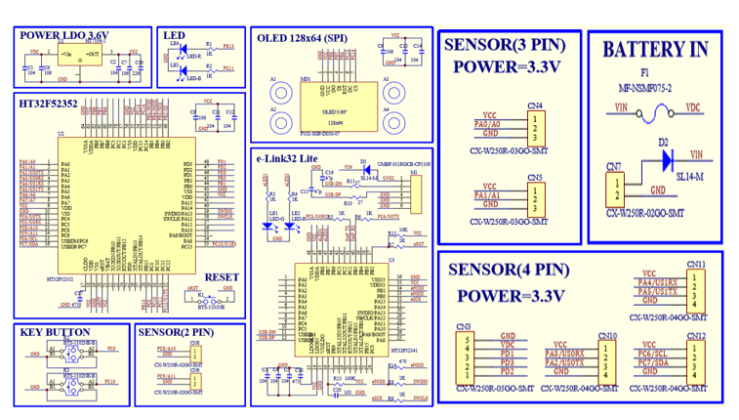
製作原理與方法
智慧機上盒硬體方塊圖
HT32電路圖
上圖為智慧機上盒所使用到的各種感測元件，為了方便各位能夠清楚知道我們是使用何種感測器以及看到其運作方式，我們將智慧機上盒設計成方便他人觀看的樣子進行呈現。

Slide 6
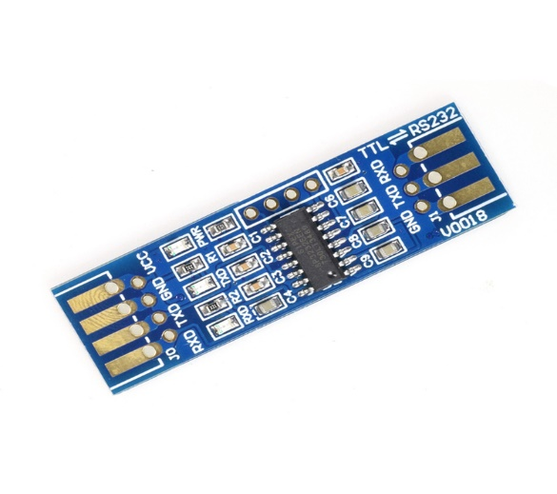
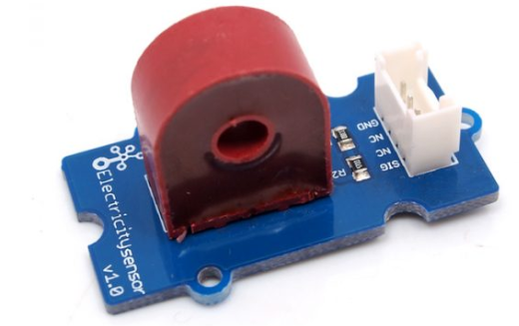
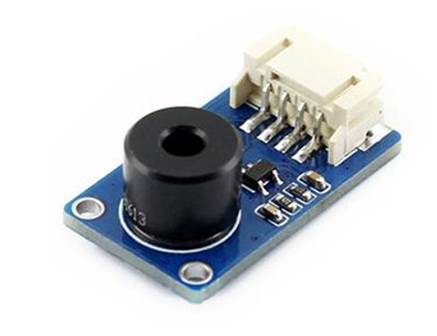
製作原理與方法
電流感測器
RS422通訊模組
紅外線感溫器: MLX90614 是一款外熱電堆感應器 MLX81101 專為適用於這款感應器輸出而設計的信號處理晶片 MLX90302。工作度:-40°C~+125°C，通訊介面(I2C)。
RS422通訊模組:RS422接口，雙向通訊，通訊介面(UART)。
電流感測器: 機台電源開關無線偵測模組 採用交流電流互感器,電流傳感器模塊,感測範0-5A 。通訊介面(AD)。
紅外線感溫器

Slide 7
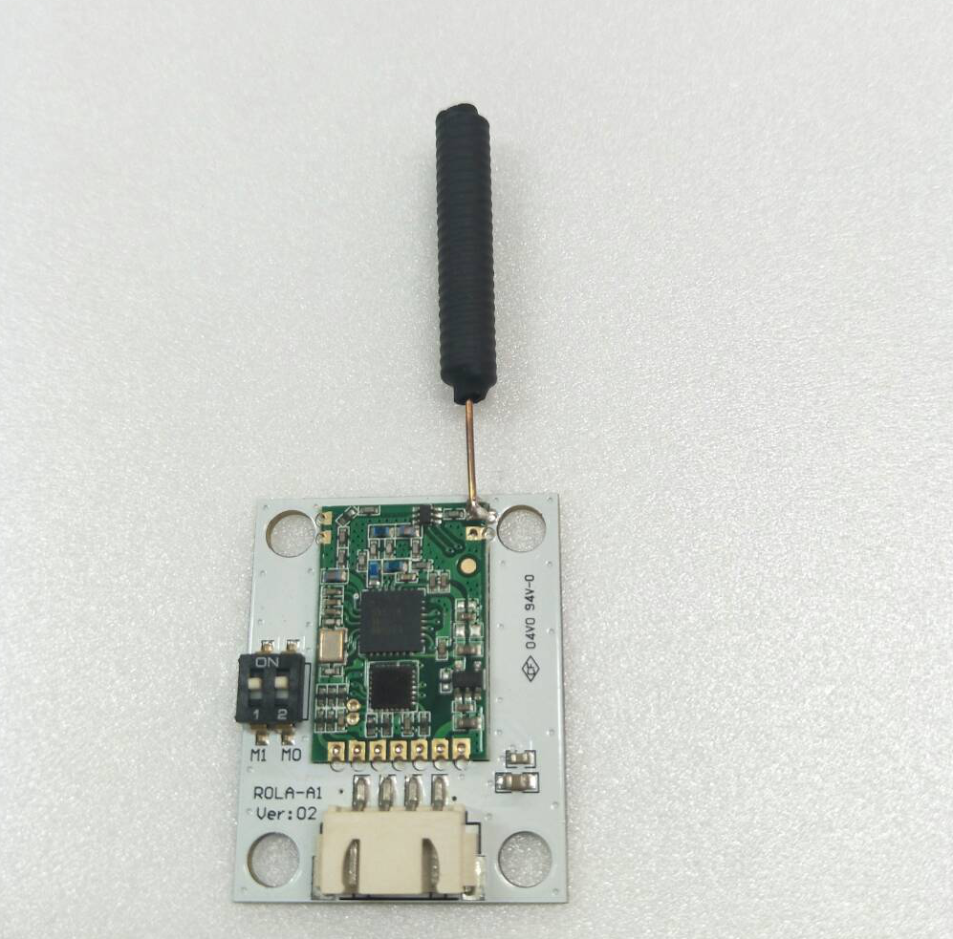
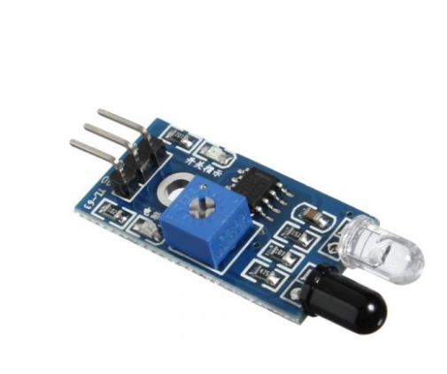
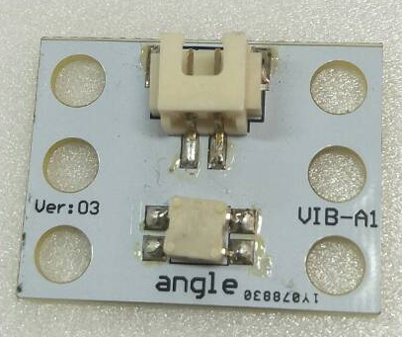
製作原理與方法
LoRa通訊模組
次數感測器
震動感測模組: 採用滾珠方向傾斜角度hd-101，透過感測傾斜角度的變化輸出數位訊號。
動作次數感測器: 具有一對紅外線發射與接收管，發射管發射出一定頻率的紅外線，可通過電位器旋鈕調節檢測距離，有效距離範圍 2～30cm，工作電壓為3.3V-5V，通訊介面(GPIO)。
LoRa無線技術的出現，改變了關於傳輸距離與功耗的折衷考慮方式，不僅可以實現遠距離傳輸，並且同時兼具低功耗、低成本的優點。(UART)。
震動感溫器

Slide 8
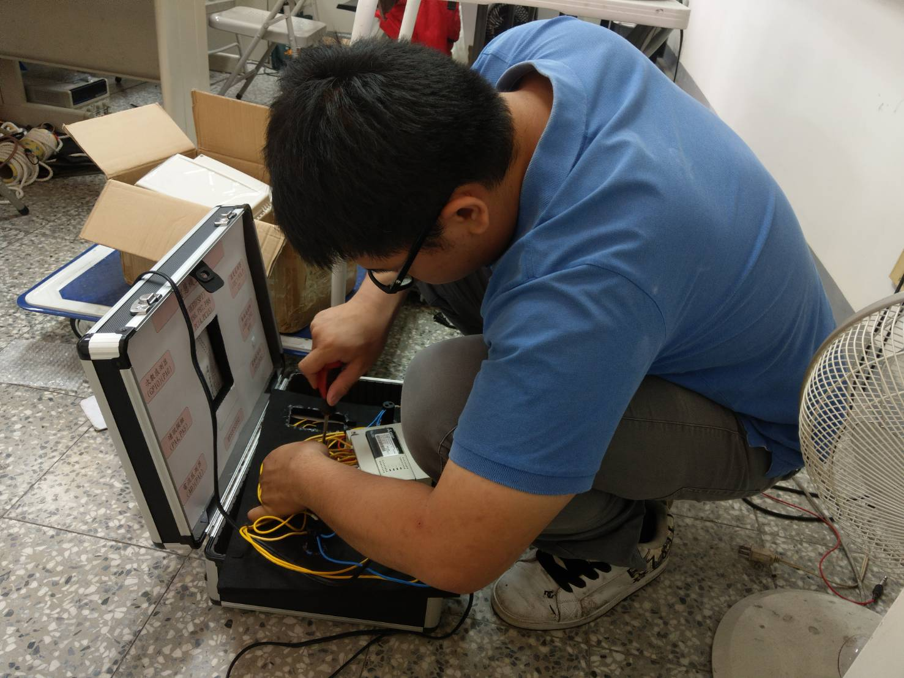
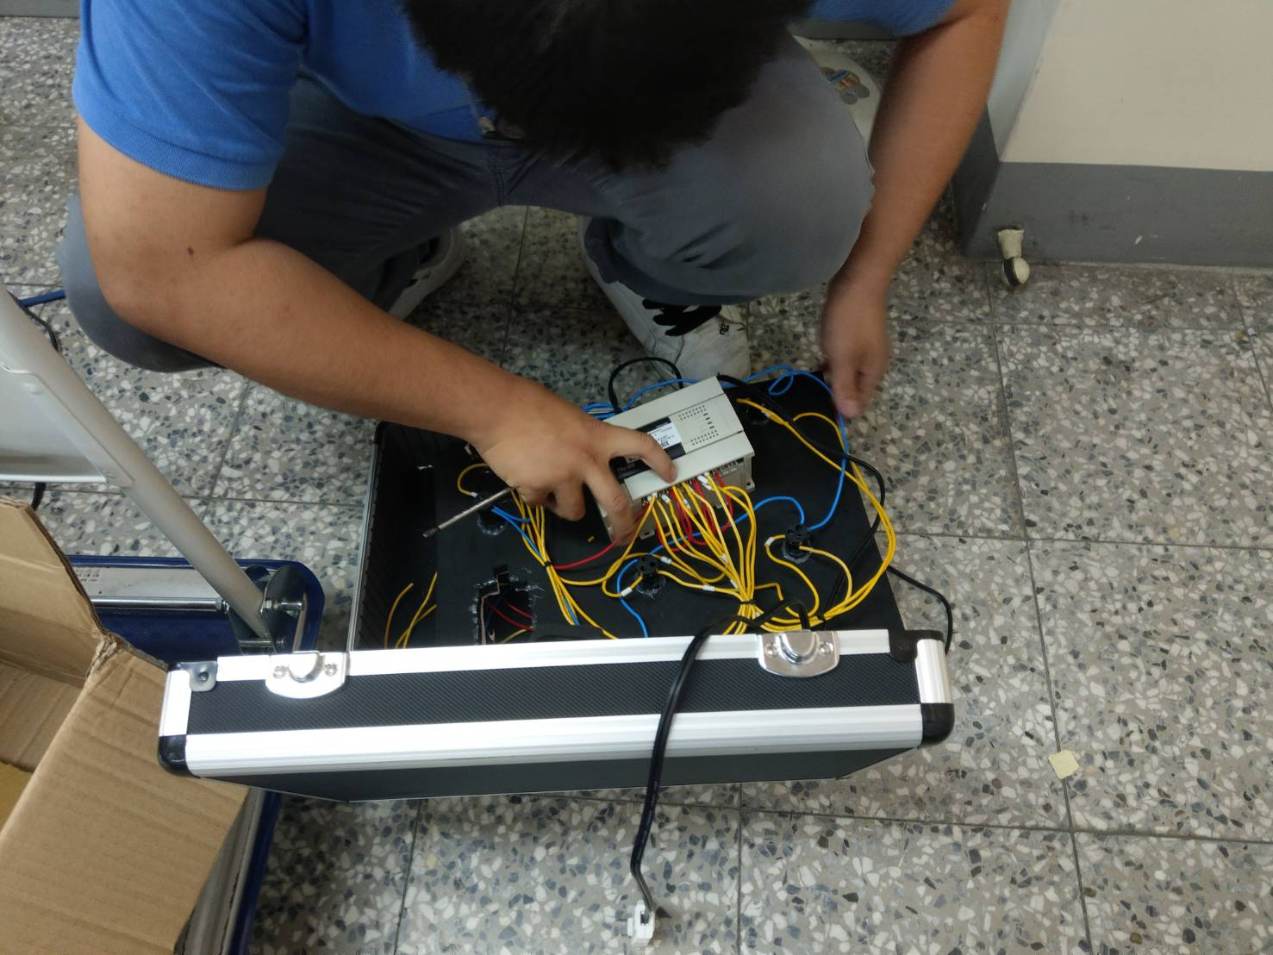
製作過程示意圖
附上圖片註解
附上圖片註解

Slide 9
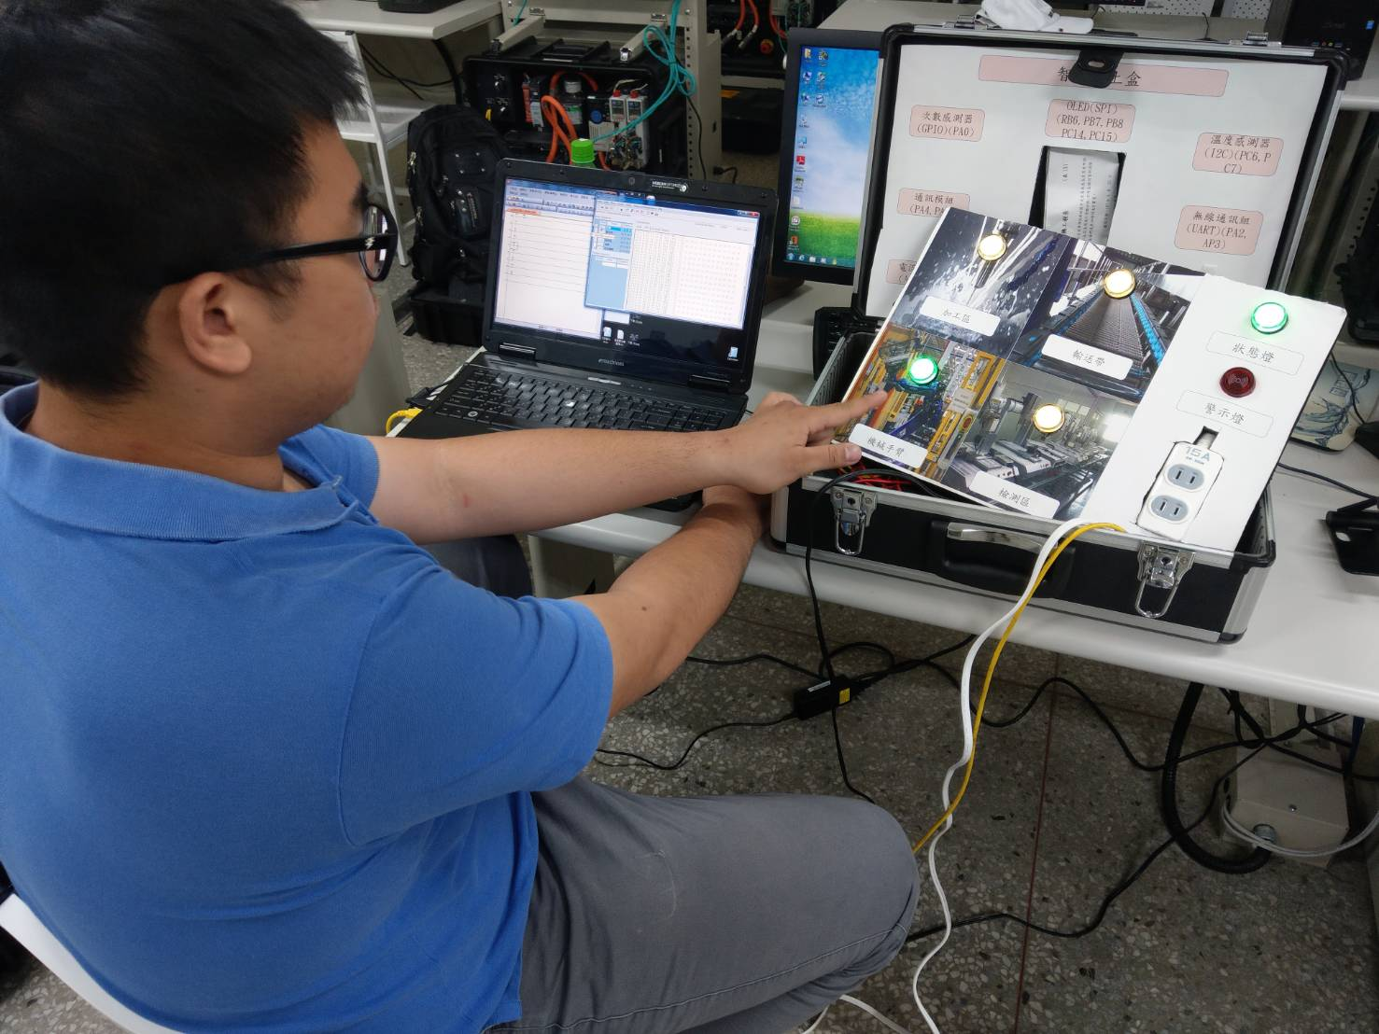
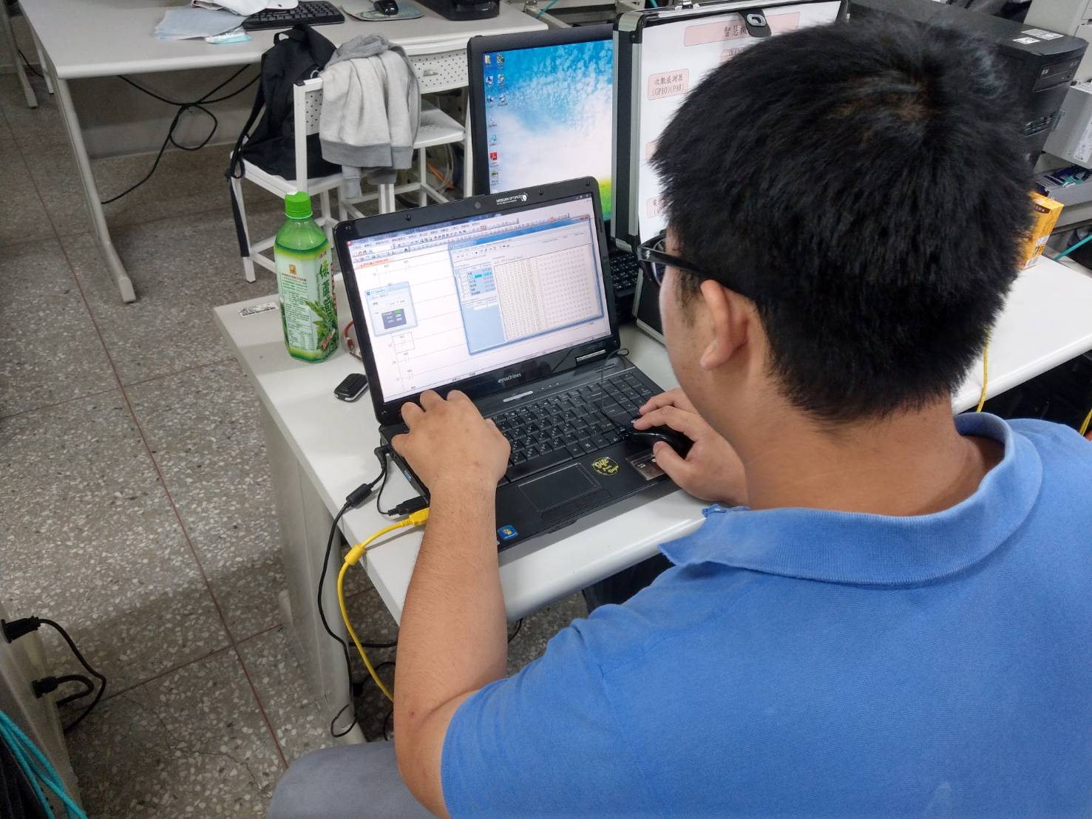
實際操作示意圖
附上圖片註解
附上圖片註解

Slide 10
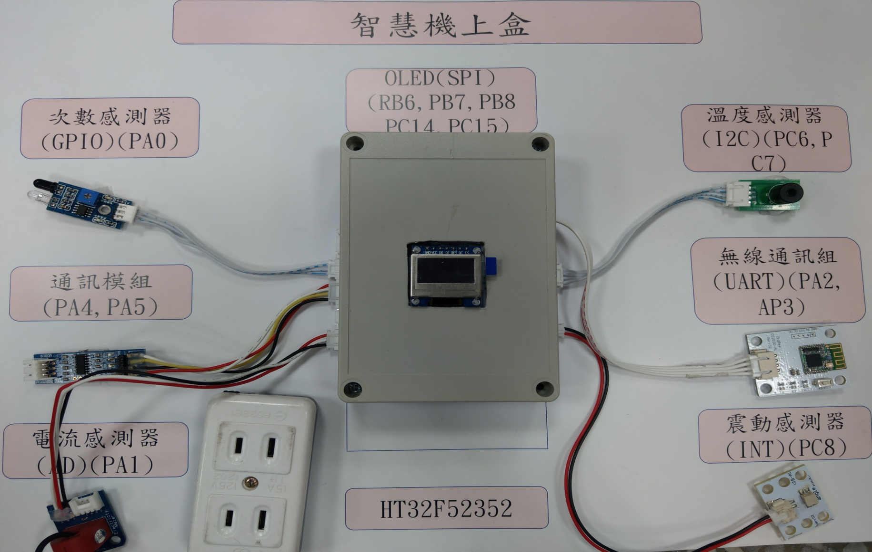
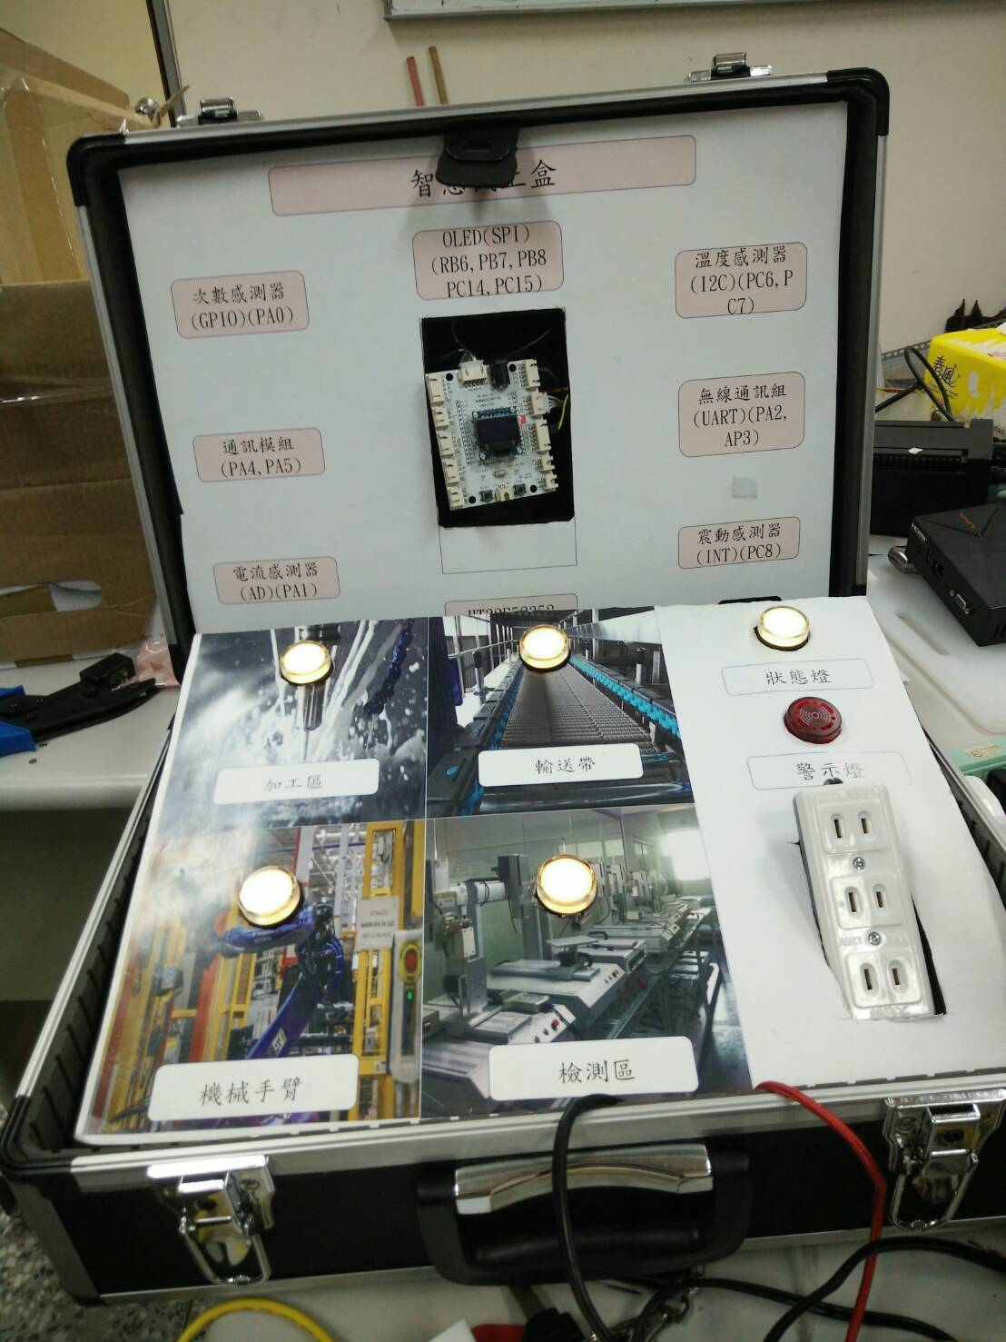
實體展示圖
重拍
重拍

Slide 11
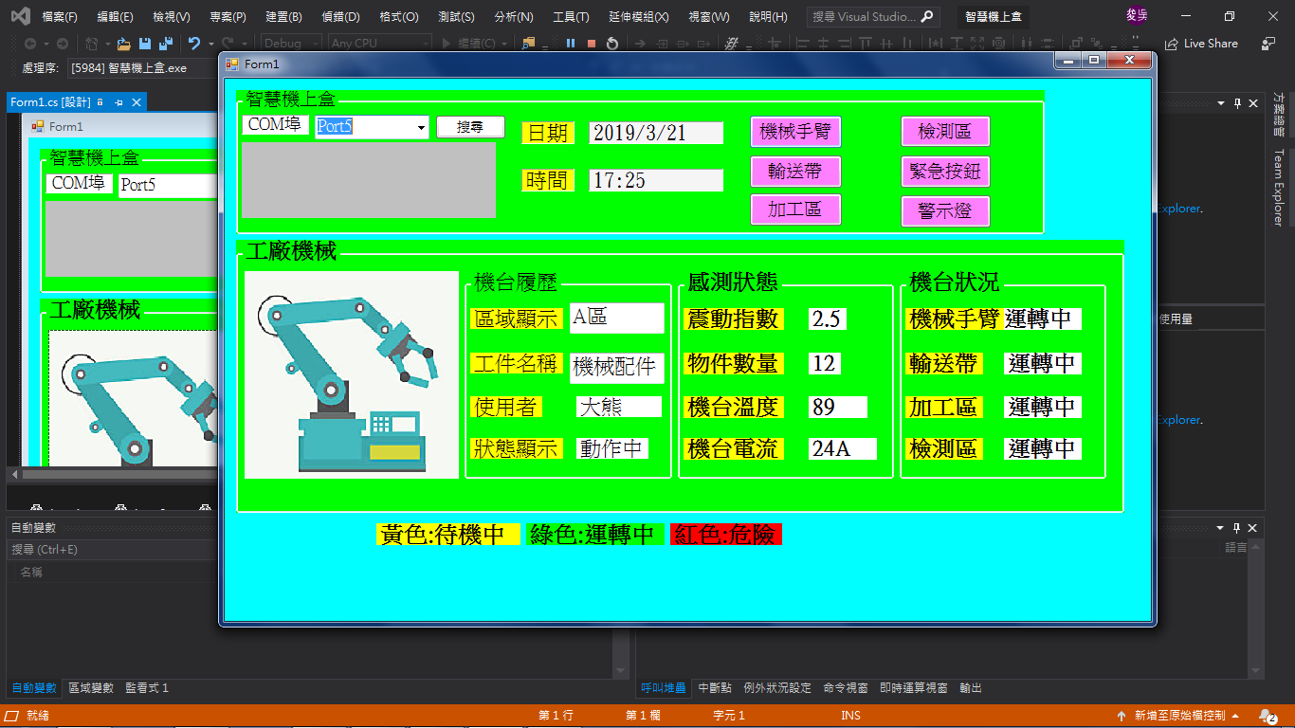
管理者介面示意圖

Slide 12
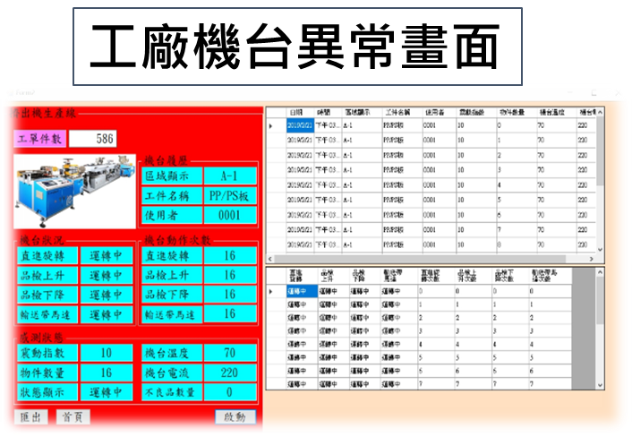
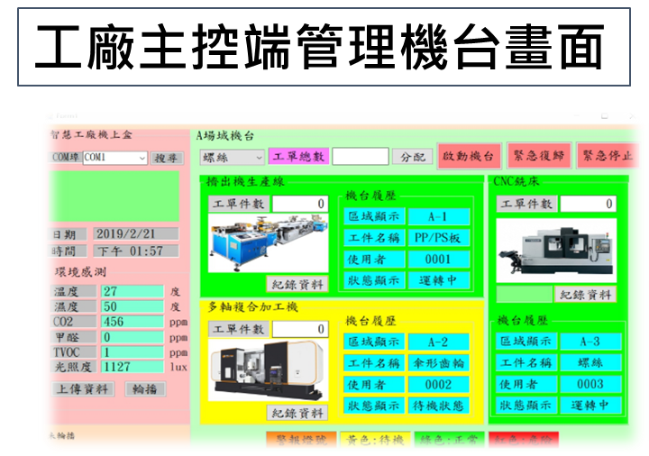
主控台畫面

Slide 13
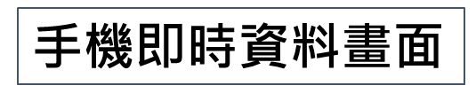
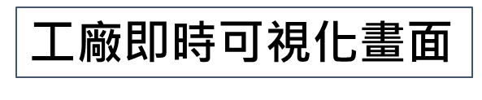
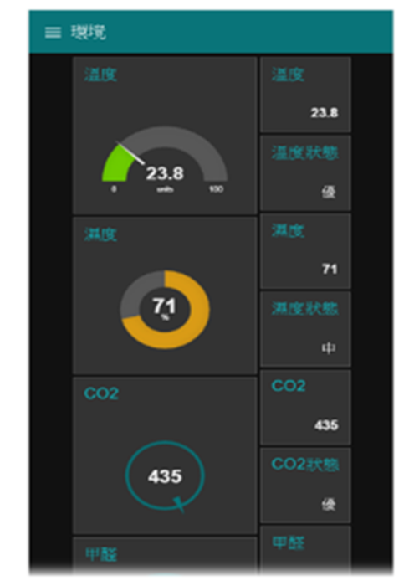
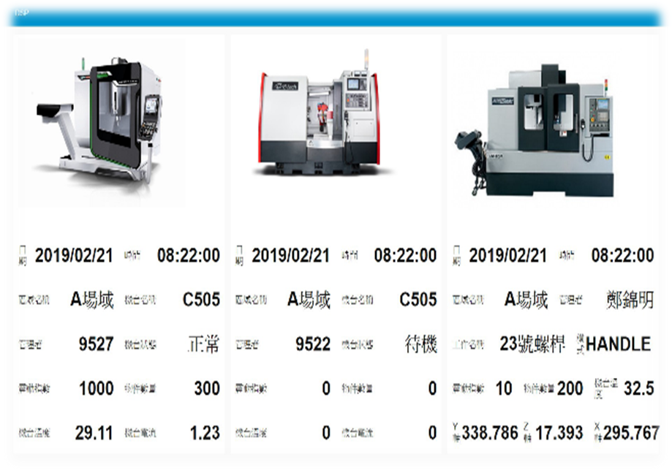
手機畫面

Slide 14
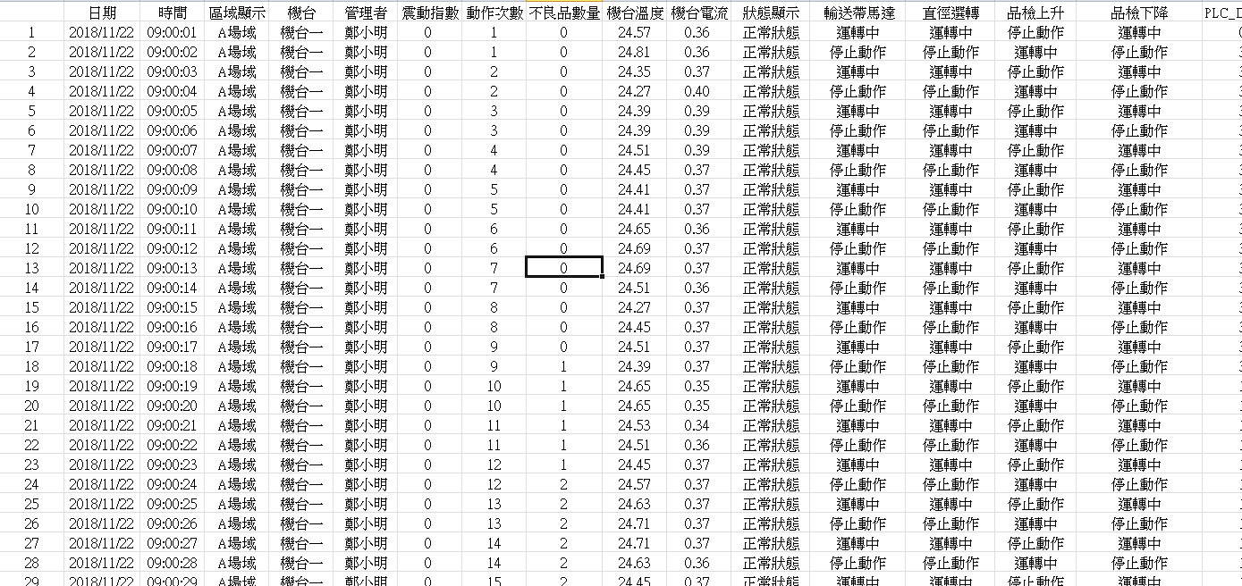
樞紐分析圖
機台數據模擬紀錄表

Slide 15
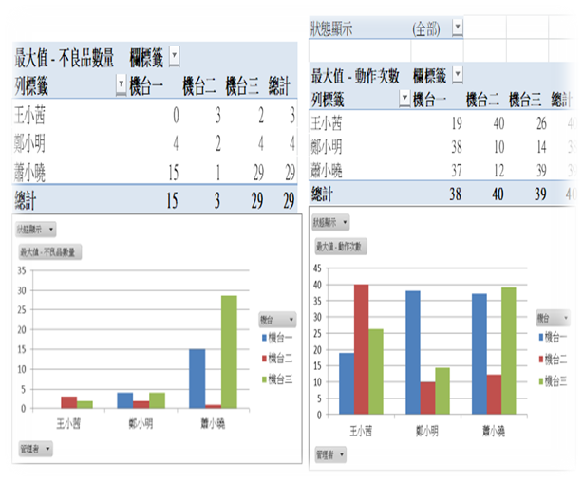
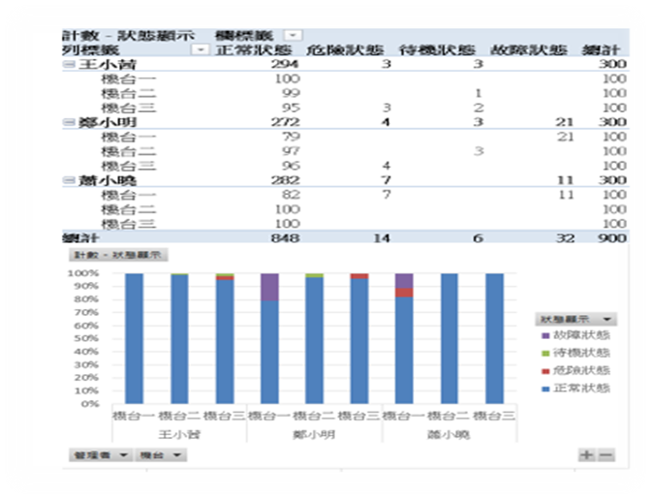
模擬數據各項分析圖
工廠機台狀態數據圖
工廠員工產能數據圖

Slide 16
模擬數據各項分析圖
機台直徑旋轉運作次數
機台品檢下降運作次數
直徑選轉 | 欄標籤
列標籤 | 機台一 | 機台二 | 機台三 | 總計
停止動作 | 216 | 235 | 223 | 674
旋轉中 |  | 4 | 3 | 7
運轉中 | 84 | 61 | 74 | 219
總計 | 300 | 300 | 300 | 900
品檢下降 | 欄標籤
列標籤 | 機台一 | 機台二 | 機台三 | 總計
停止動作 | 215 | 239 | 226 | 680
運轉中 | 85 | 61 | 74 | 220
總計 | 300 | 300 | 300 | 900

